Slide 1




Arquitectura de Computadores
Sistemas Combinacionales y Secuenciales

Slide 2
Sistemas Combinacionales - Digitales
Introducción.
En el diseño de procesadores, los elementos básicos son las puertas lógicas, que de manera combinada se utilizan para crear sistemas combinacionales y secuenciales que permiten las memorias y procesadores complejos que utilizan los computadores.
Los elementos o componentes mas comunes de este contexto son las puertas lógicas, que siguen los lineamientos algebraicos de la teorías de Boole y de Ven Euler en su contexto algebraico de los conjuntos..
Los sistemas combinacionales están formados por un conjunto de compuertas interconectadas cuya salida, en un momento dado, esta únicamente en función de la entrada, en ese mismo instante. Por esto se dice que los sistemas combinacionales no cuentan con memoria.
En cambio los sistemas secuenciales, son capaces de tener salidas no solo en función a través de sus estados internos. Esto se debe a que los sistemas secuenciales tienen memoria y son capaces de almacenar información a través de sus estados internos.

Slide 3

Sistemas Combinacionales - Digitales
Puertas Lógicas
Las puertas lógicas son combinaciones de transistores que son las unidades mínimas para construir cualquier componente digital a través de estos semiconductores.
Los componentes pueden ser de memoria volátil o no volátil y procesador o microcontrolador.
Todas las puertas lógicas tienen un número determinado de entradas y una sola salida y se encargan de realizar una operación concreta sobre los datos de entrada.
Cada pin o contacto de la puerta emite un pulso binario que puede ser alto o 1 lógico o bajo o 0 lógicos.

Slide 4
Sistemas Combinacionales - Digitales
Tipo de Puertas Lógicas
Puerta OR: la salida será un cero lógico cuando al menos en uno de los pines de entrada de la puerta OR hay un 1. En el caso de que todos los valores de entrada sean 0 entonces el valor de salida será 0.
Puerta AND: la salida solo puede ser un uno lógico si todos los valores de entrada son unos lógicos. En cualquier otro caso la salida es siempre cero lógico.
Puerta XOR: la salida es un uno lógico cuando solo uno de los pines de entrada reciben una señal en alto y el resto están en bajo, en el resto de casos el pulso de salida será bajo o cero lógico.

Slide 5
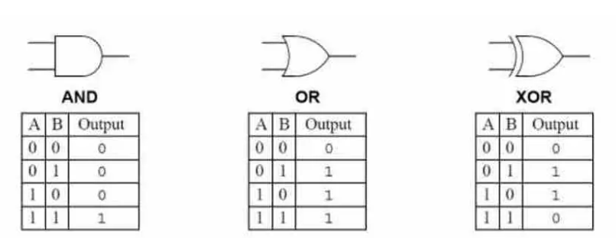
Sistemas Combinacionales - Digitales
Tipo de Puertas Lógicas, Tabla de Verdad

Slide 6
Sistemas Combinacionales - Digitales
Tipo de Puertas Lógicas Negadas
Las puertas lógicas negadas invierten su valor de salida a través de un inversor, el cual también se le conoce como NOT. Se utiliza para crear las puertas lógicas negadas, a continuación.
Puerta NOR: es la inversa de la puerta OR, la salida solo será uno lógico cuando todas las señales de entrada sean cero lógico. Al revés que la puerta OR la salida será cero lógico si al menos uno de las señales de entrada están en alto o uno lógico.
Puerta NAND: es la inversa de la puerta AND por lo que la salida será siempre un uno lógico, excepto cuando todos los valores de entradas sean uno lógico, entonces la salida será cero lógico.
Puerta XNOR: es la puerta XOR invertida. La salida es cero lógico cuando al menos una de las entradas es un uno lógico, en otras condiciones la salida será siempre uno lógico.

Slide 7
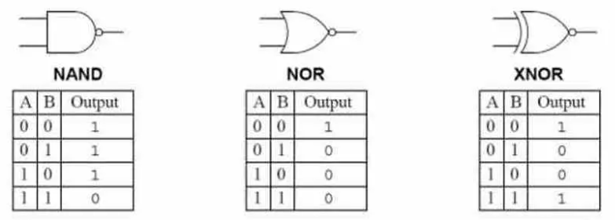
Sistemas Combinacionales - Digitales
Tipo de Puertas Lógicas Negadas Tabla de Verdad

Slide 8
Sistemas Combinacionales - Digitales
Sistemas Combinacionales comunes
Las combinaciones de puertas lógicas no son fijas y dan una gran versatilidad, se puede conseguir el mismo resultado haciendo uso con diferentes de ellas.
El objetivo es la señal de entrada y la de salida en los diferentes casos sea exactamente la misma y, por tanto, tengan la misma función. Esto permite la creación de elementos más complejos, aunque algunos de ellos son tan comunes que se usan en todos los diseños.
Es sistemas son combinaciones complejas de puertas lógicas en las que las entradas y salidas se combinan para obtener circuitos más complejos que son requeridos para crear nuevos componentes.

Slide 9
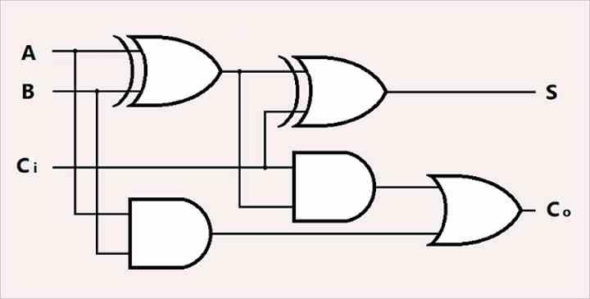
Sistemas Combinacionales - Digitales
Sistemas Combinacionales que integran un procesador
Un componente de sistemas combinacionales son los descodificadores, que convierten la señal de entrada en la selección de una salida y que son utilizados para acceder a los datos de una memoria RAM o en la unidad de control de un procesador.
Otro componente combinacional es la ALU de las unidades de ejecución de CPU y GPU que se encargan de realizar operaciones aritméticas con los datos de entrada.

Slide 10
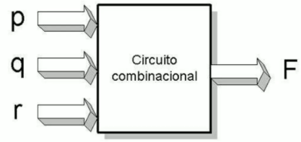
Sistemas Combinacionales - Digitales
Tipos de Sistemas Combinacionales
Elementos que sirven para efectuar operaciones de lógica y aritmética. Componente como los sumadores o multiplicadores de números.
Elementos que sirven para la transmisión de datos como multiplexores, demultiplexores, codificadores y descodificadores.
Al contrario que los sistemas secuenciales, los sistemas combinacionales no funcionan por ciclos de reloj y la señal de salida puede ser obtenida en tiempo real en los arranques o contactos del circuito digital.

Slide 11
Sistemas Combinacionales - Digitales
Sistemas Secuenciales
Lo que diferencia a los sistemas combinacionales de los secuenciales es el hecho de que como su nombre indica existe una secuencia de pasos, por lo que tiene que existir un elemento que controle no solo esos pasos, sino también que marque la duración de estos.
A esto se llama la señal de reloj o clock y se mide por Hz o pulsos por segundo. El concepto de las velocidades de reloj en MHz o GHz viene de este contexto.
Además, hay que tener en cuenta que para dar el salto de una parte de la secuencia a otra ha de recordar el momento presente. Es decir, el pasado respecto al paso siguiente.

Slide 12
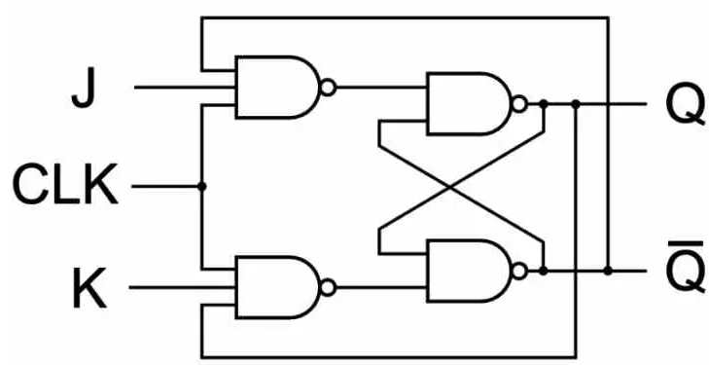
Sistemas Combinacionales - Digitales
Sistemas Secuenciales
Este concepto de recordar la acción pasada son la base para la construcción de memorias. Ya sean registros, cachés, RAM de todo tipo y la NAND Flash de los SSD. Un SDD (unidad de estado sólido) es una nueva generación de dispositivos de almacenamiento que se emplea en equipos. Las unidades SSD almacenan los datos mediante una memoria basada en flash, que es mucho más rápida que los discos duros.
Estos componentes digitales permite la construcción de elementos biestables y los latches o cerrojos, que pueden almacenar bits de información. Los registros de un procesador están compuestos por elementos biestables, conocidos como Flip-Flops.

Slide 13
Sistemas Combinacionales - Digitales
Clock o Secuenciador
Los sistemas secuenciales utilizan necesitan una señal de reloj para funcionar, la cual cada determinada cantidad de tiempo reciben un pulso en alto, siendo la velocidad de reloj la inversa del tiempo de cada ciclo. (1/tiempo de cada ciclo).
Por ejemplo, un procesador a 1 MHz cambia de bajo a alto 1 millón de veces por segundo. Un circuito complejo puede tener múltiples velocidades de reloj y fases en cada una de sus diferentes partes.
Los sistemas secuenciales funcionan por fases y la señal pasa de una parte a otra del circuito por ciclo de reloj.

Slide 14
Arquitectura de Computadores
Fin presentación
Consultas, Preguntas

